Slide 1
AFRIKA
Tajanstveni kontinent

Slide 2
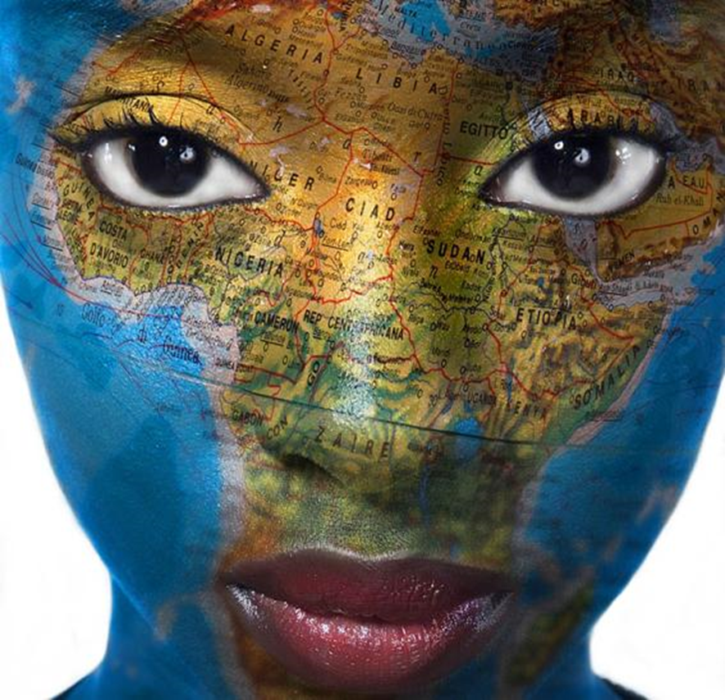
UPOZNAJMO AFRIKU
Klik na →FILM
Notes:
Pogledaj kratki film o Africi. U bilježnicu unesi svoja zapažanja – što prepoznaješ, što ti je zanimljivo.
Skrenuti pozornost na geografsku raznolikost unutar Afrike. Podsjetiti na UNESCO-vu baštinu u Africi. Ponoviti sastav stanovništva prema rasi, jezicima, religiji, sa strane 20.-24. u udžbeniku. Nadovezati geografsku raznolikost na geografski smještaj
https://www.youtube.com/watch?v=3wANxOcPs7A

Slide 3
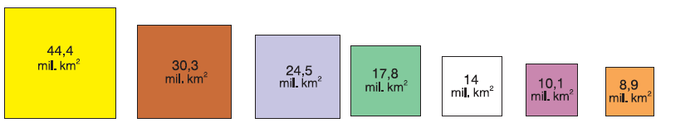
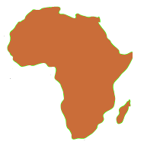
Koliko je velika Afrika?
Veličina, smještaj i položaj
Drugi po veličini kontinent (30 mil. km²)
Notes:
Afrika je drugi kontinent po veličini, s površinom od oko 30 milijuna km kvadratnih.

Slide 4
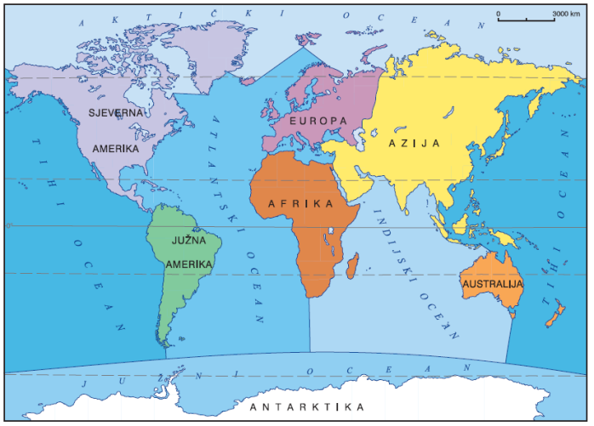
Smještaj Afrike
Početni meridijan
Zapadna polutka
Istočna polutka
Na svim polutkama
Većina kontinenta u
žarkom pojasu
Sjeverna polutka
Ekvator
Južna polutka
Notes:
Ekvator prolazi središnjim dijelom Afrike i njezin najveći dio smješten je između obratnica. U žarkom pojasu nalaze se oko tri četvrtine kontinenta. Kroz Afriku prolazi i početni podnevnik, koji se s ekvatorom siječe u Gvinejskom zaljevu. Sa geografske karte, te uz pomoć priloga pokaži na kojim je polutkama smještena Afrika.

Slide 5
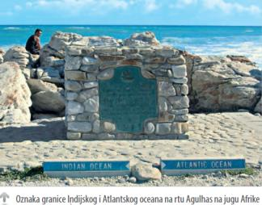
Položaj Afrike
Između Atlanskog i Indijskog oceana,
Sredozemnog mora, Europe i Azije
Položaj povoljan, ali nedovoljno iskorišten
Notes:
Afrika se nalazi između Atlantskog oceana na zapadu i Indijskog oceana na istoku. (pokazati na zidnoj karti) U svome atlasu pronađite more koje se nalazi na sjeveru Afrike
Fotografija prikazuje granicu Indijskog i Atlantskog oceana. U svome atlasu pronađite naziv rta koji označava granicu Atlantskog i Indijskog oceana.
Pogledati fotografiju u preklopu na str. 86. Pogledajte kratki isječak snimljen na Rtu dobre nade: http://www.youtube.com/watch?v=hMJBn1rE7EE

Slide 6
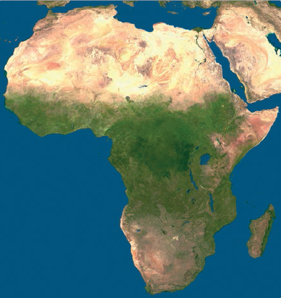
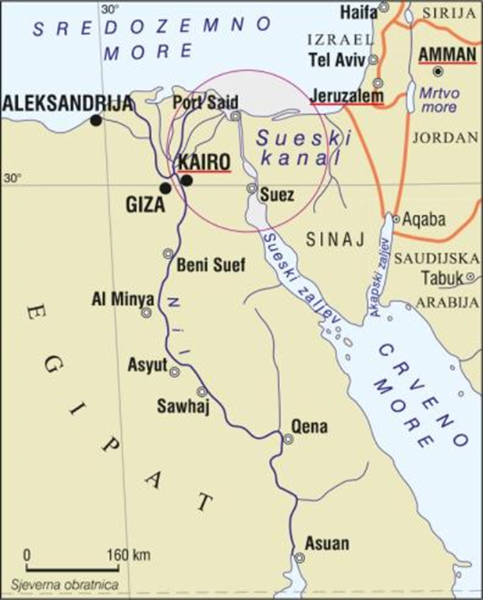
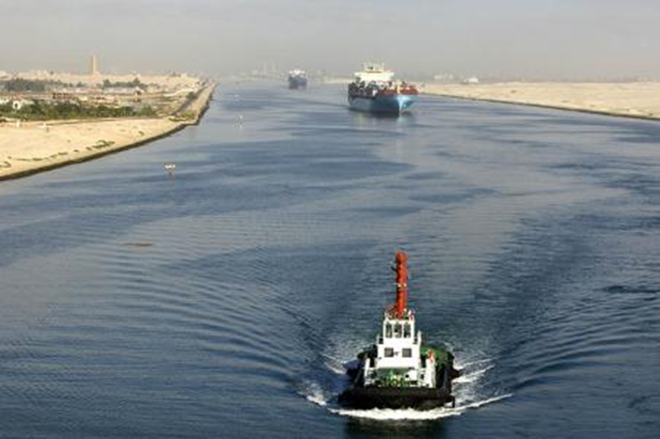
Položaj Afrike
Sredozemno more
Crveno more
Sueski kanal
Notes:
Uz pomoć atlasa/zidne karte imenujte kontinente koji su najbliži Africi. Imenujte mora koja ih razdvajaju. Podsjetite se koji prolaz razdvaja Afriku i Aziju (udžbenik str. 41.) te kad je prokopan.
Uz pomoć zidne karte i grafičkih priloga usporedite razvedenost obala Afrike i obala Azije.

Slide 7
Pogledajte kartu Afrike, kakva je obala Afrike s obzirom na razvedenost? Uz pomoć atlasa imenujte najveće poluotoke i zaljeve na prostoru Afrike

Slide 8
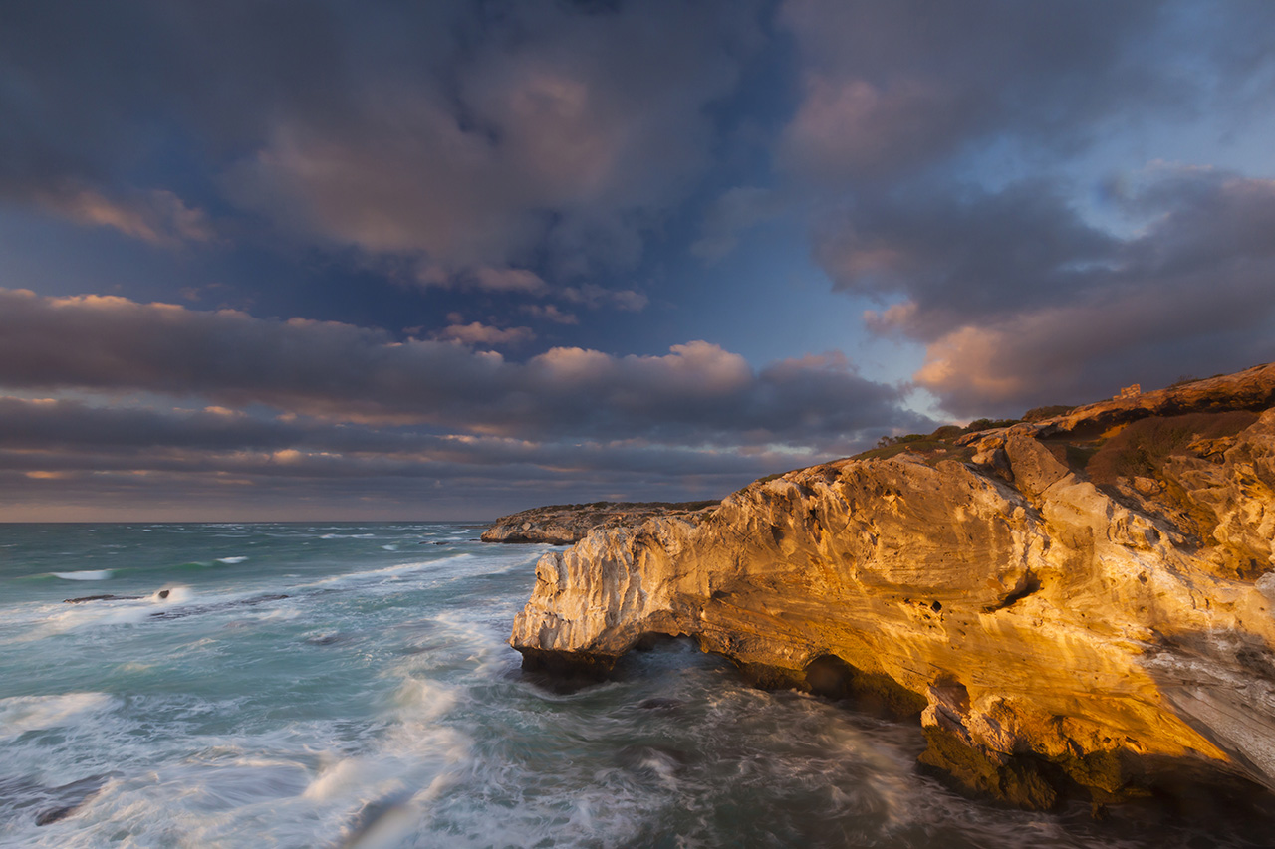
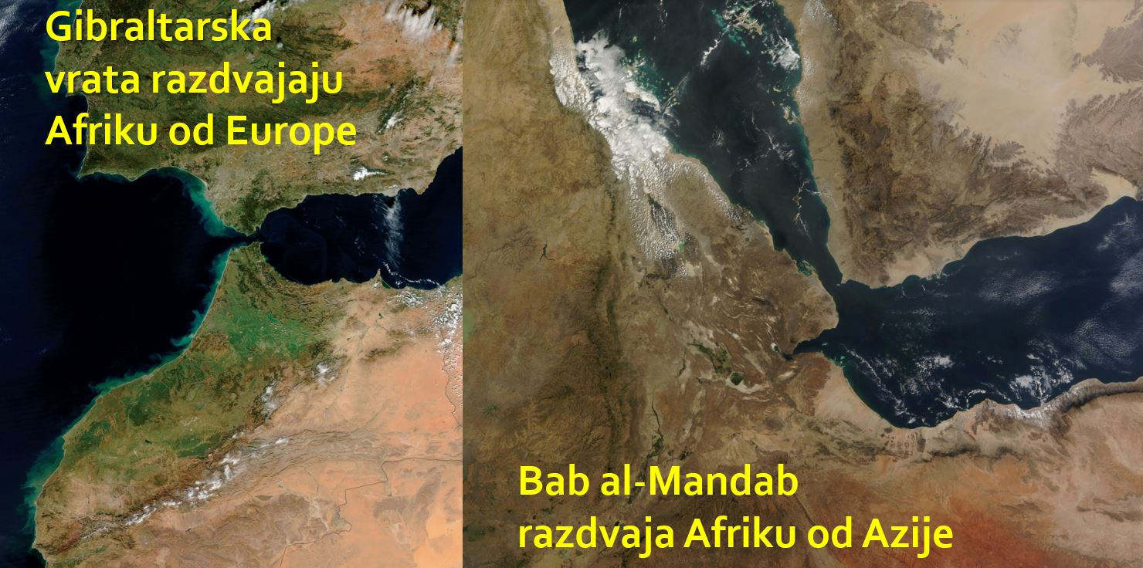
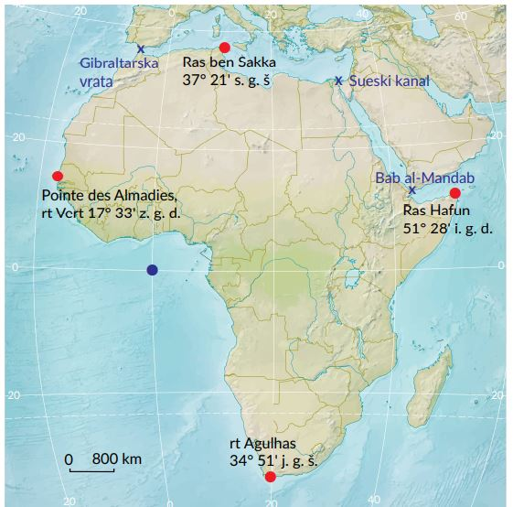
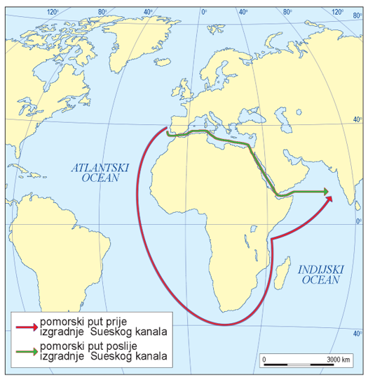
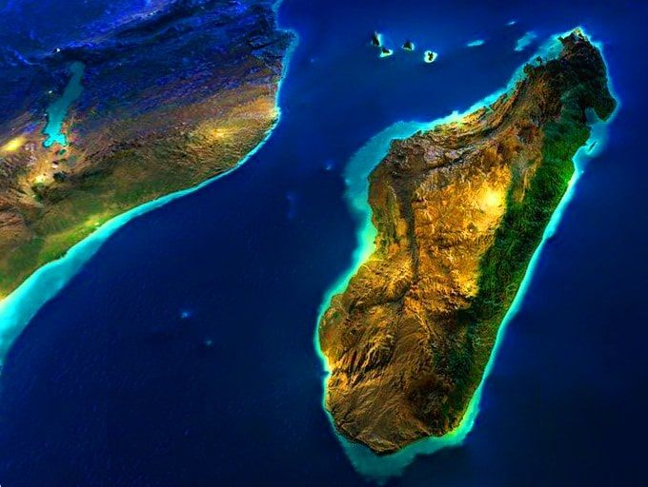
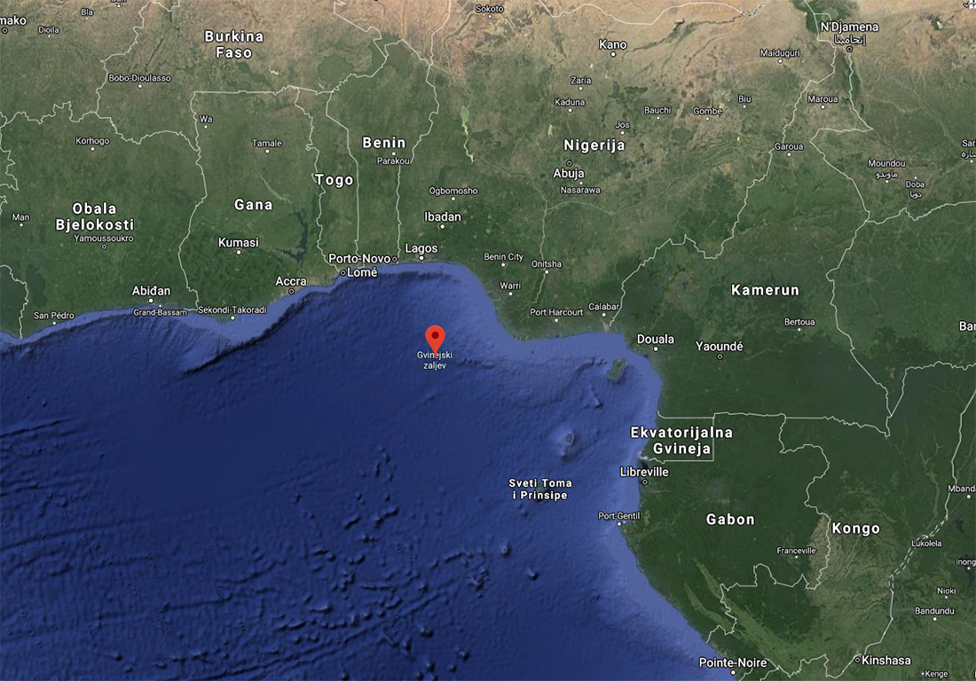
Rt Agulhas (Igla)
Gvinejski zaljev
Najveći afrički otok Madagaskar
Put kroz Suez je znatno skratio plovidbu do Azije

Slide 9
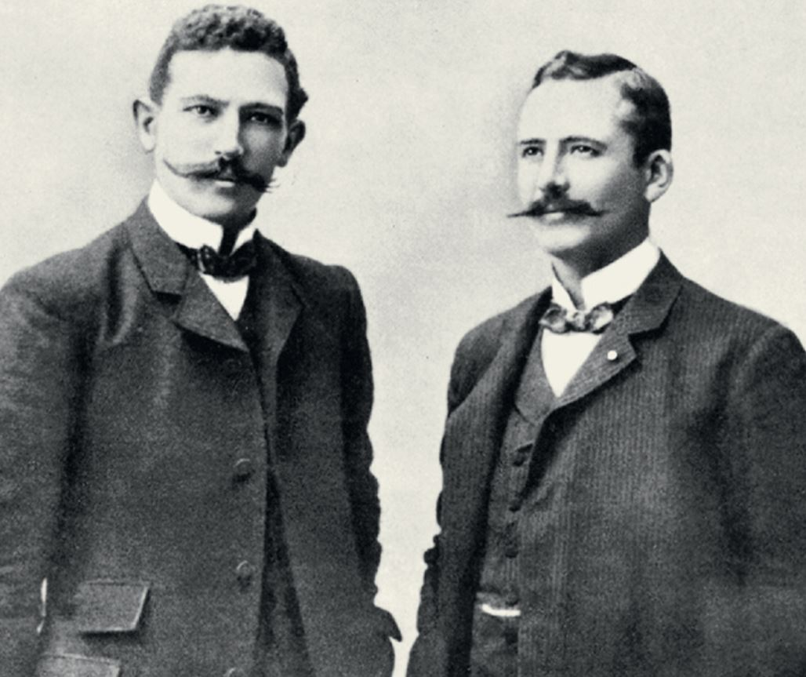
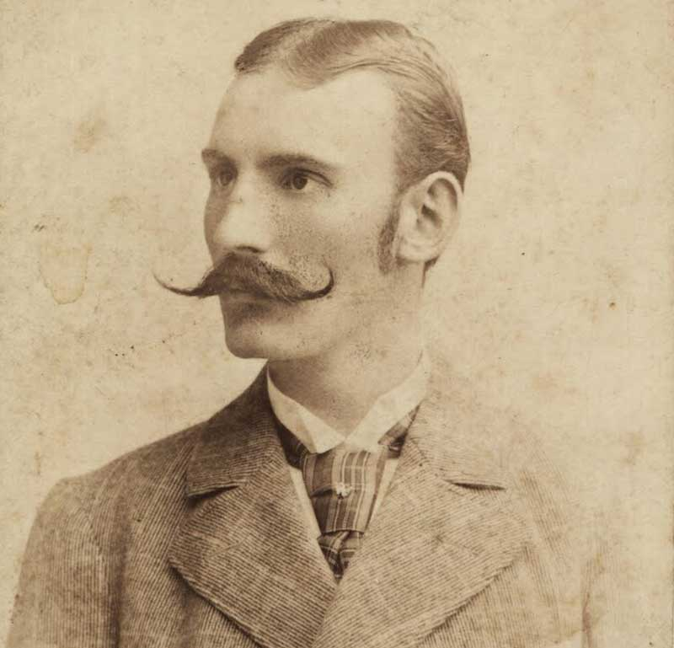
Istraživanje Afrike
Intenzivno istraživanje i osvajanje u 19. st.
U istraživanju sudjelovali i Hrvati
– braća Seljan i Dragutin Lerman
Braća Mirko i Stjepan Seljan
Hrvatski su istraživači, rođeni i
školovani u Karlovcu.
Dragutin Lerman

Slide 10
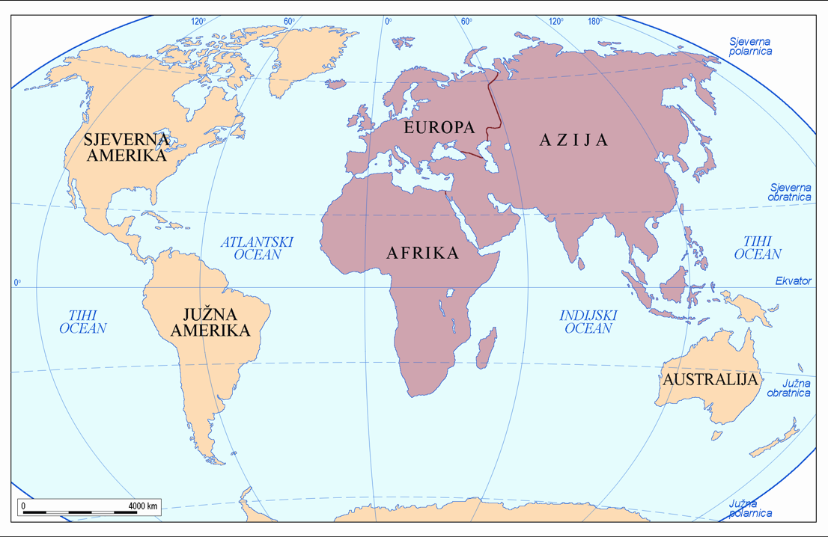
Afrika – dio Staroga svijeta

Slide 11
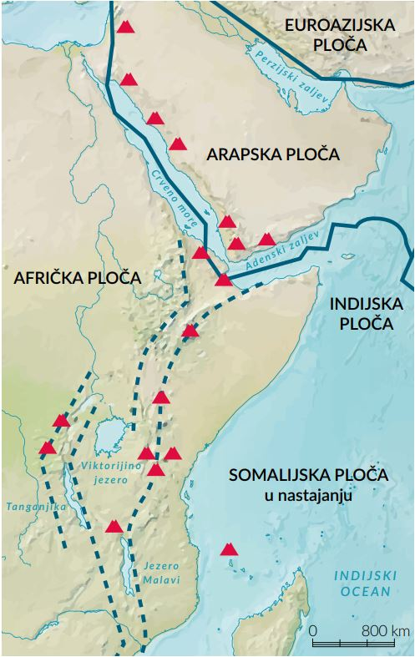
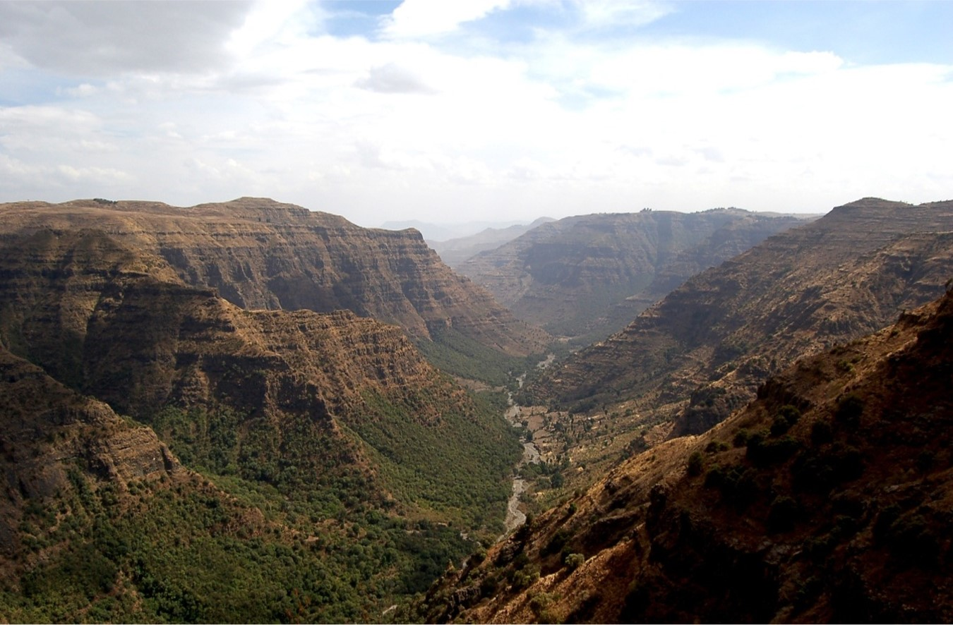
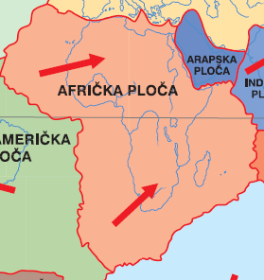
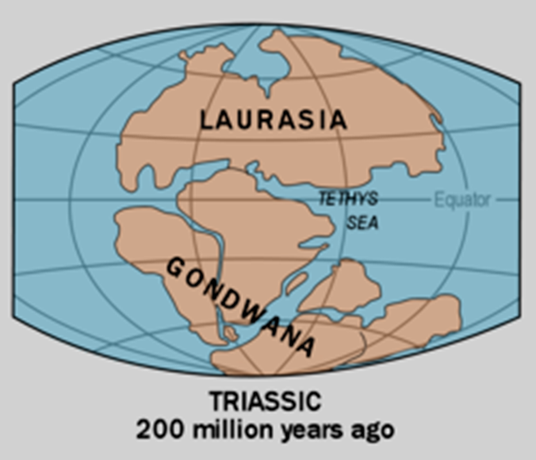
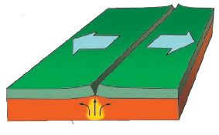
Reljef
Najveći dio ostatak Gondvane
Na istoku tektonski jarak
Dio rasjedne doline
Notes:
Metoda demonstracije → pokazati kratki film o formiranju današnjeg izgleda kontinenata. Na 1:05 skrenuti pozornost na izgled kontinenata. Pod utjecajem kojih sila se Gondvana raspala na više litosfernih ploča? Koji kontinenti nastaju raspadom Gondvane? Podsjetite se gradiva o Aziji, što se dogodilo s Indijom i Arabijom?
Najveći dio Afrike građen je od vrlo starih stijena i dio je prakontinenta Gondvane. Pod utjecajem unutrašnjih sila nekad jedinstvena Godnvana raspala se na više litosfernih ploča koje se međusobno udaljavaju. Raspadom Gondvane nastaju današnja Afrika, Južna amerika, Antarktika i Australija te Arabija i Indija.
Uz pomoć grafičkih priloga objasniti nastanak tektonskog jarka.
U atlasu pronađite/pokažite na zidnoj karti cjeline označene brojevima na grafičkom prilogu.

Slide 12
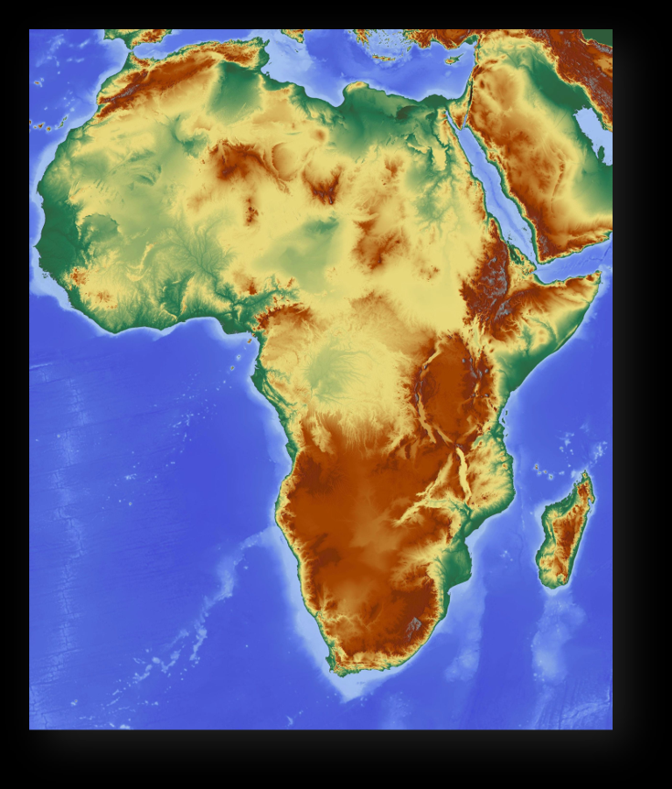
Reljef
Niska Afrika
Visoka Afrika
Notes:
Niska Afrika zauzima središnji i sjeverozapadni dio kontinenta. Visoka Afrika na jugoistoku zauzima područja uglavnom viša od 1200 metara. Ta dva dijela približno bismo mogli razgraničiti crtom između Port Sudana na Crvneom moru i ušća rijeke Kunene na atlantskoj obali.
Podijeliti učenicima slijepe karte Afrike (sa zadnjeg slajda). Učenici ucrtavaju granicu niske i visoke Afrike i imenuju označeni grad Port Sudan i rijeku Kunenu

Slide 13
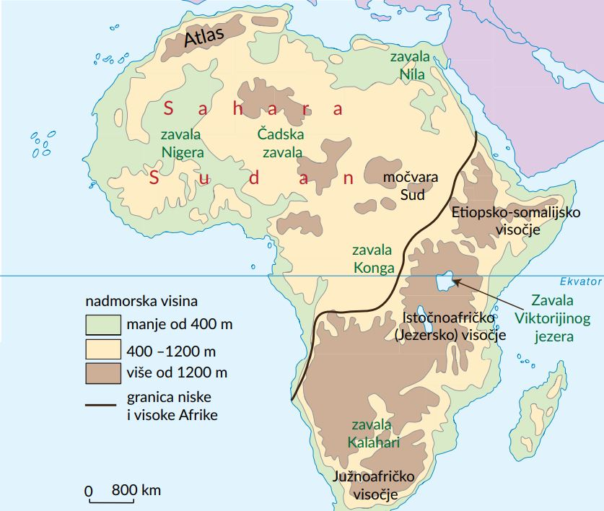
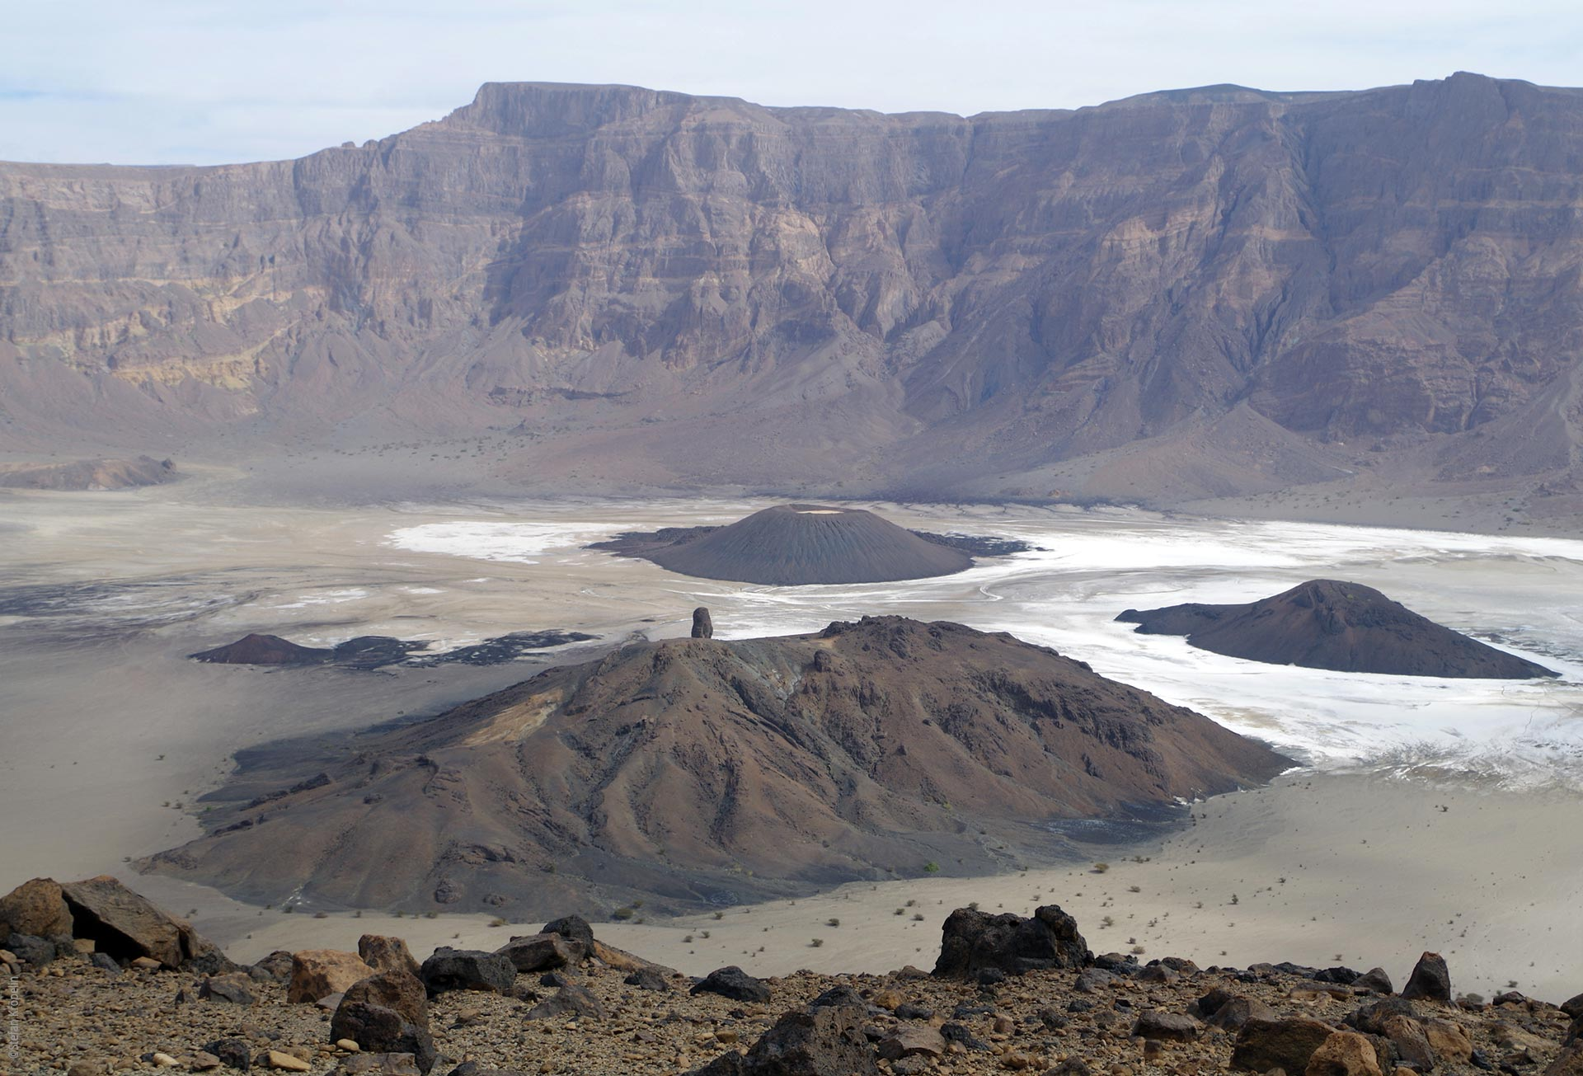
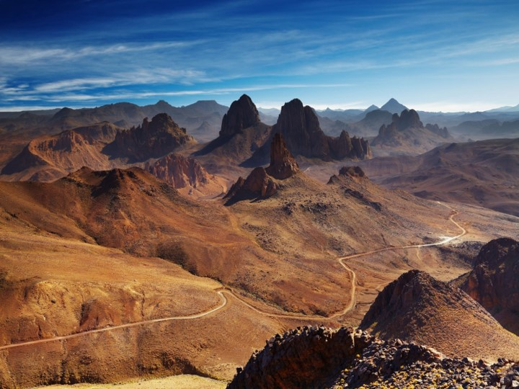
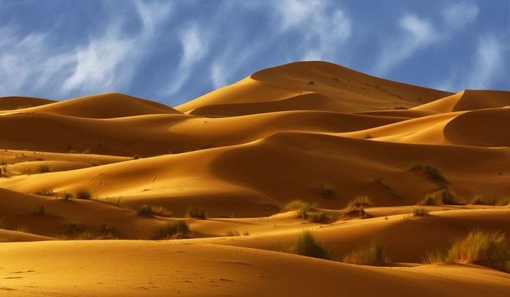
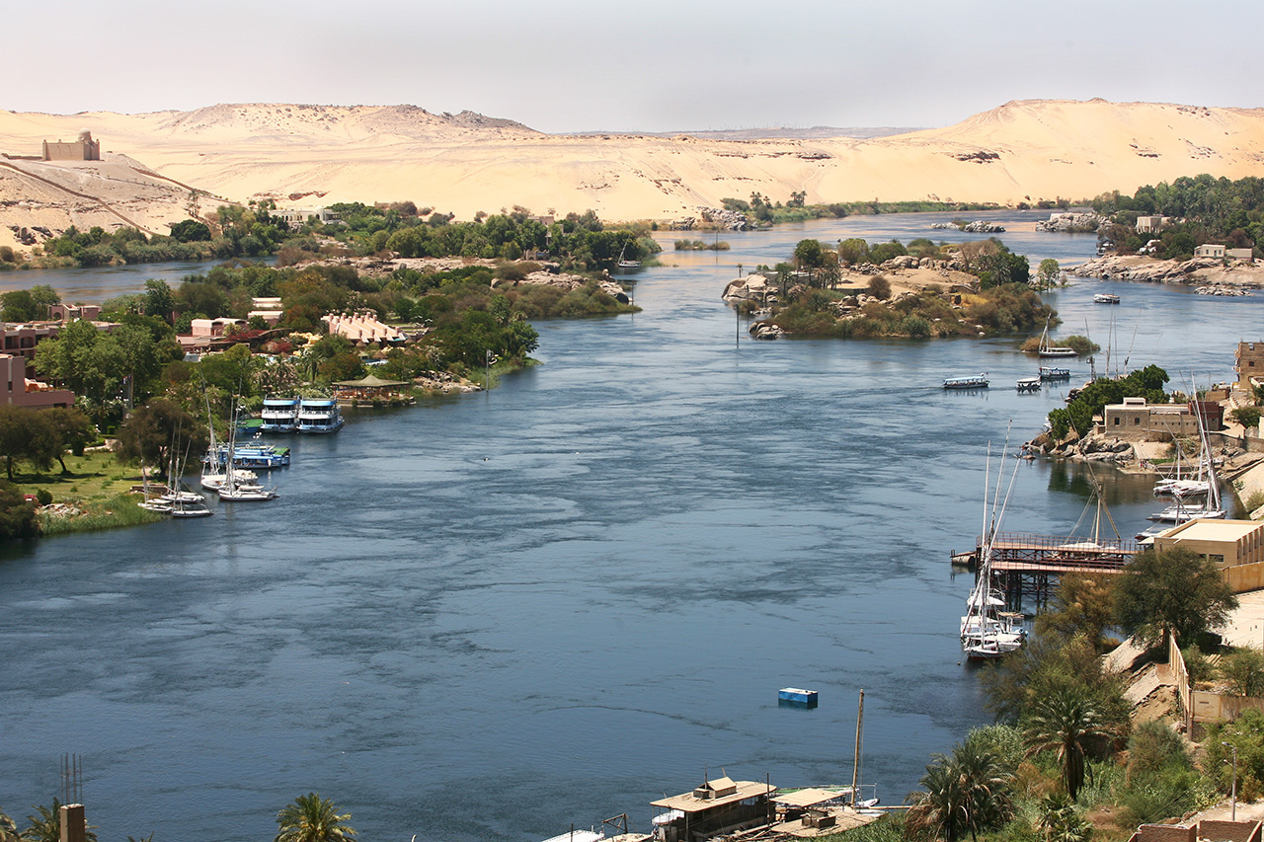
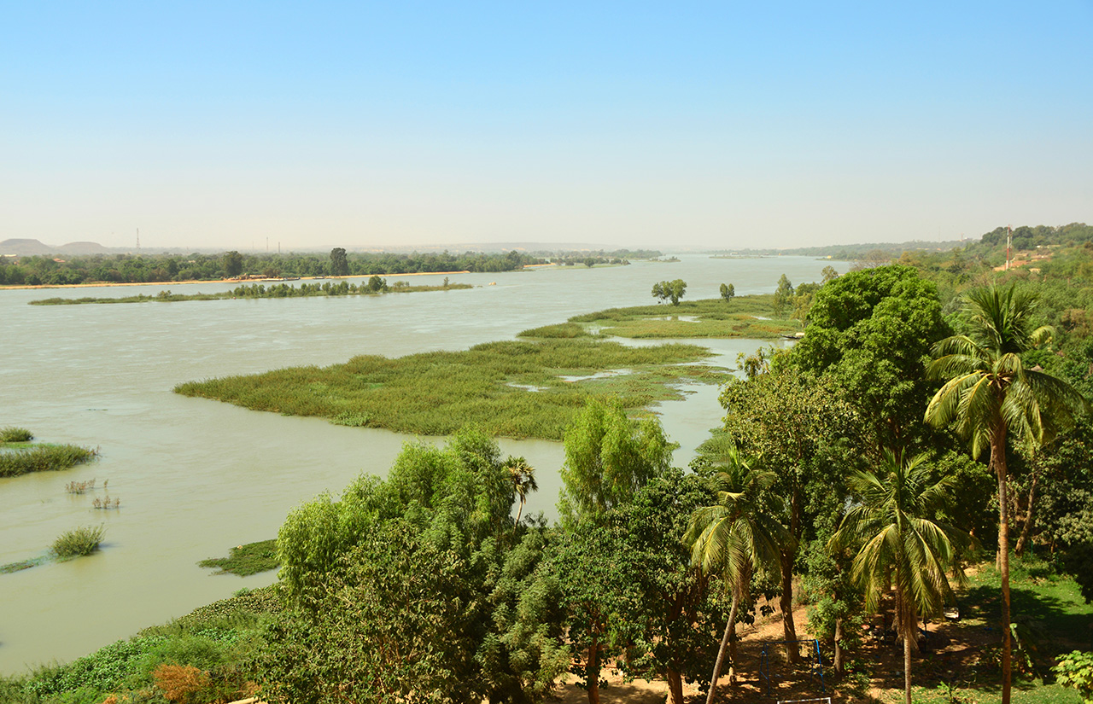
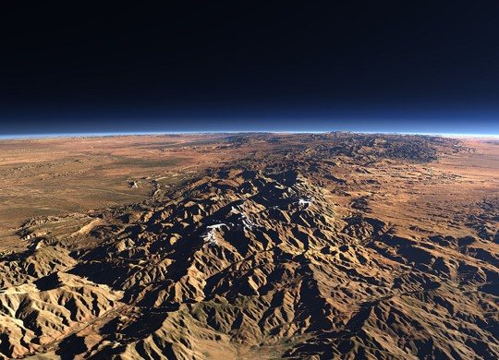
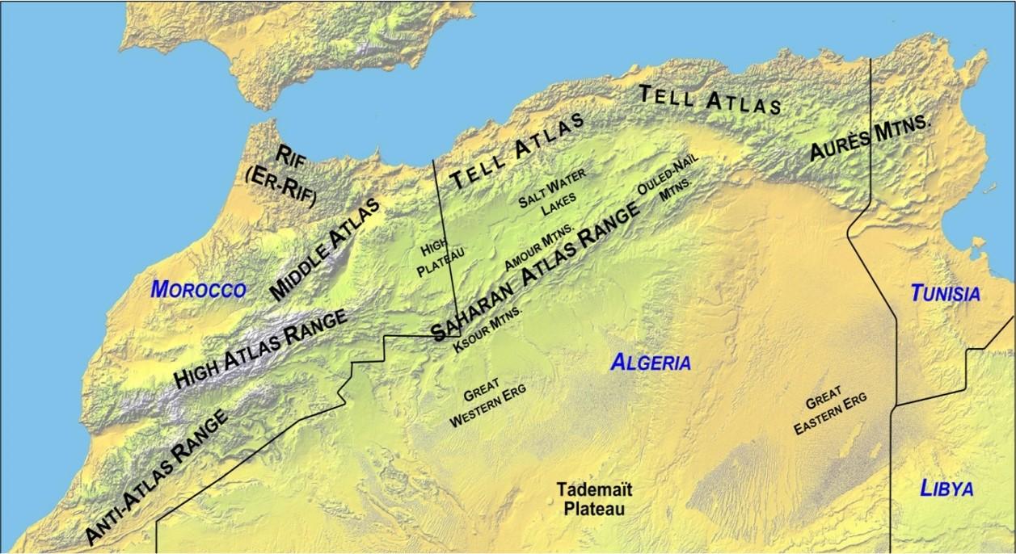
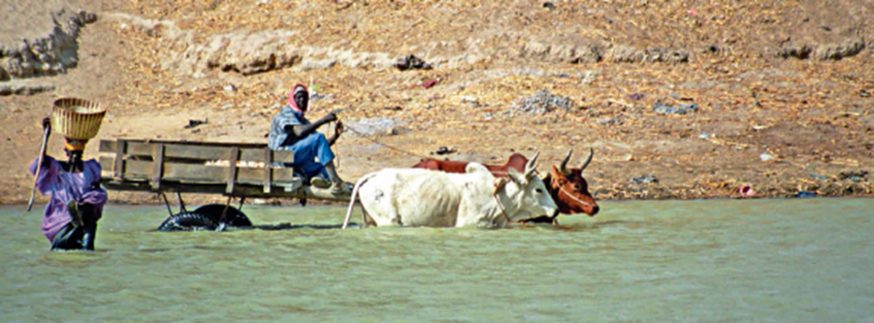
Niska Afrika
1. VISORAVAN SAHARA
+
2. STARA GORJA HOGGAR, TIBESTI I AIR
+
3. VISORAVAN SUDAN
+
4. MLADO ULANČANO GORJE ATLAS
+
5. ZAVALA RIJEKE NIL
+
6. ZAVALA RIJEKE KONGO
+
7. ZAVALA RIJEKE NIGER
+
8. ZAVALA JEZERA ČAD

Slide 14
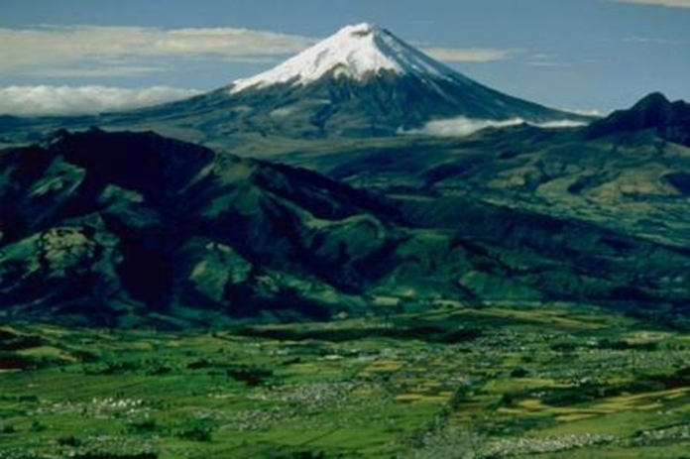

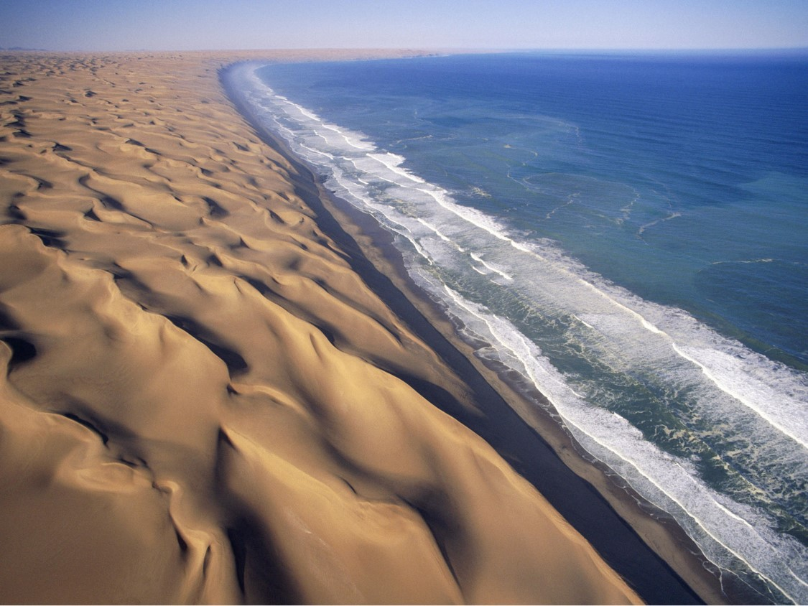

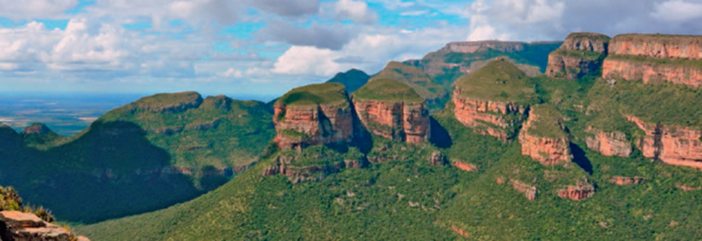
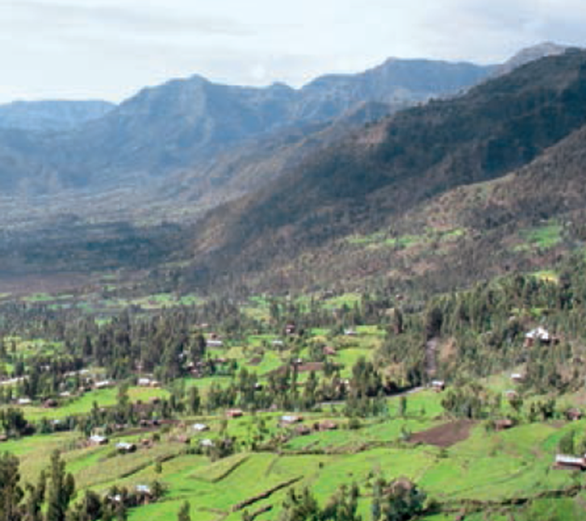
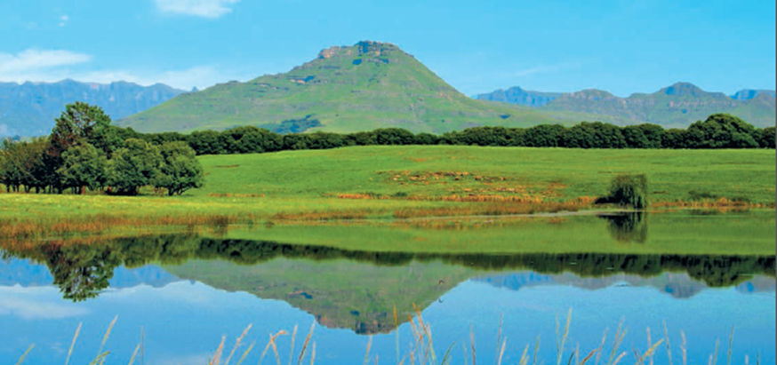
1. ETIOPSKO-SOMALIJSKO VISOČJE
+
2. ISTOČNOAFRIČKO (JEZERSKO) VISOČJE
Planine: Kilimanjaro, Mount Kenya, Ruwenzori
Jezero: Viktorija
+
3. JUŽNOAFRIČKO VISOČJE
+
4. ZAVALA KALAHARI
+
5. PUSTINJA NAMIB

Slide 15
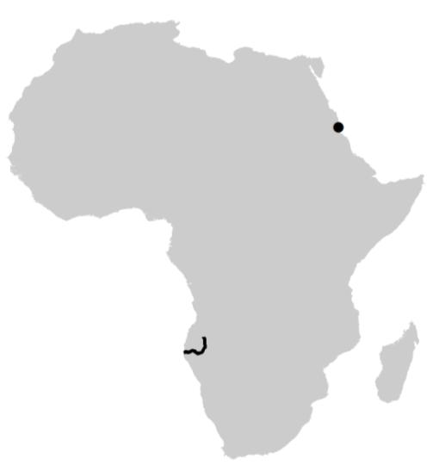
Ponavljanje
1
1______________
2 Sahara
3 Sudan
4 _____________
5 Etiopsko-somalijsko visočje
6 ________________
7 Južnoafričko visočje
4
6
Notes:
Brojevima s karte pridruži nazive odgovarajućih cjelina, a kružićima i trokutićima na karti broj uz odgovarajuću cjelinu.
Ucrtaj granicu niske i visoke Afrike, te označi ime grada i rijeke koji je obilježavaju.

Slide 16
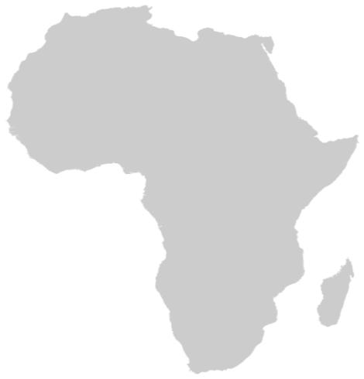
1
3
1 ____________
2 ____________
3 ____________
4 ____________
2
4
Notes:
Brojevima s karte pridruži nazive odgovarajućih mora i oceana.
Zaokruži naziv oceana u kojem se sijeku početni podnevnik i ekvator.

